Slide 1
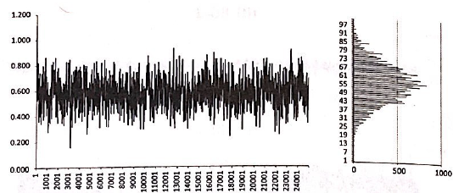
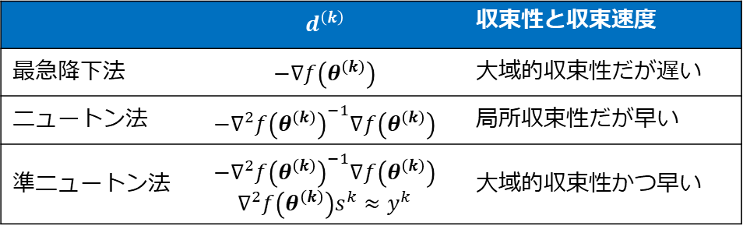
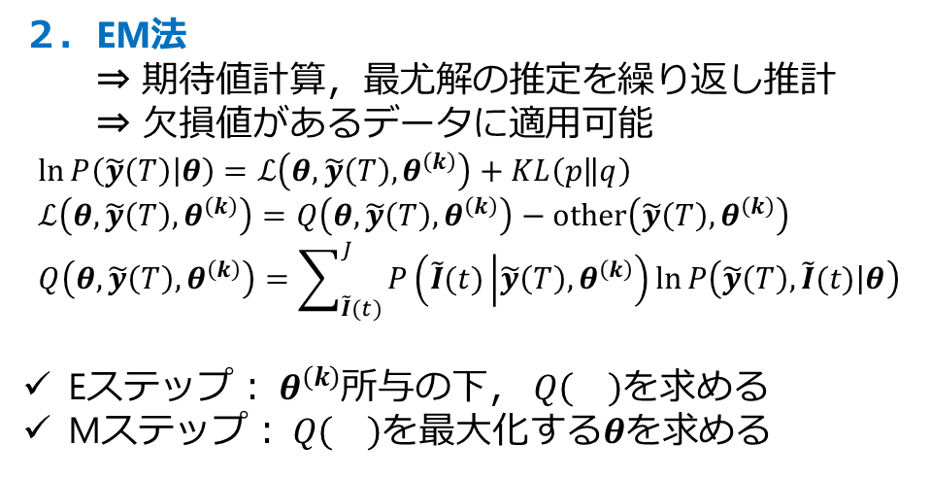

4.2.9 レジームの見つけ方
マルコフスイッチモデルのパラメータ推計：最尤法 $ℒ\left(θ\right)=\sum_{t=1}^{T}{\ln{f_{Y(t)\left|ℱ_{1:t−1}\right.}\left(y\left(t\right)\left|ℱ_{1:t−1}\right.;θ\right)}}$
１．最急降下法・ニュートン法・準ニュートン法 ⇒ 勾配ベクトル・ヘッセ行列を使用して推計
$$θ^{\left(k+1\right)}=θ^{\left(k\right)}+αd^{\left(k\right)}$$
２．EM法
⇒ 期待値計算，最尤解の推定を繰り返し推計
⇒ 欠損値があるデータに適用可能 $$\ln{P\left(\tilde{y}\left(T\right)\left|θ\right.\right)}=ℒ\left(θ,\tilde{y}\left(T\right),θ^{\left(k\right)}\right)+KL\left(p\left\|q\right.\right) \\ ℒ\left(θ,\tilde{y}\left(T\right),θ^{\left(k\right)}\right)=Q\left(θ,\tilde{y}\left(T\right),θ^{\left(k\right)}\right)−other\left(\tilde{y}\left(T\right),θ^{\left(k\right)}\right) \\ Q\left(θ,\tilde{y}\left(T\right),θ^{\left(k\right)}\right)=\sum_{\tilde{I}(t)}^{J}{P\left(\tilde{I}(t)\left|\tilde{y}\left(T\right),θ^{\left(k\right)}\right.\right)}\ln{P\left(\tilde{y}\left(T\right),\tilde{I}(t)\left|θ\right.\right)}$$
Eステップ： $θ^{\left(k\right)}$所与の下， $Q\left(\right)$を求める
Mステップ： $Q\left(\right)$を最大化する$θ$を求める
 | $$d^{\left(k\right)}$$ | 収束性と収束速度
最急降下法 | $$−∇f\left(θ^{\left(k\right)}\right)$$ | 大域的収束性だが遅い
ニュートン法 | $$−∇^{2}f{\left(θ^{\left(k\right)}\right)}^{−1}∇f\left(θ^{\left(k\right)}\right)$$ | 局所収束性だが早い
準ニュートン法 | $$−∇^{2}f{\left(θ^{\left(k\right)}\right)}^{−1}∇f\left(θ^{\left(k\right)}\right)$$ $$∇^{2}f\left(θ^{\left(k\right)}\right)s^{k}≈y^{k}$$ | 大域的収束性かつ早い
ヘッセ行列を近似！
３．マルコフ連鎖モンテカルロ（MCMC）法
⇒ マルコフ連鎖を利用してパラメータの分布をモンテカルロ法によって推計 ⇒ 尤度が多峰性を持つ場合に有効
⇒ 局所最適解や初期値依存は問題なしだが，計算負荷が高いことも
ギブスサンプリング
メトロポリス法 詳細釣り合い条件を満たすように採択・棄却する

